Slide 1
OVERVANNSHÅNDTERING

Slide 2
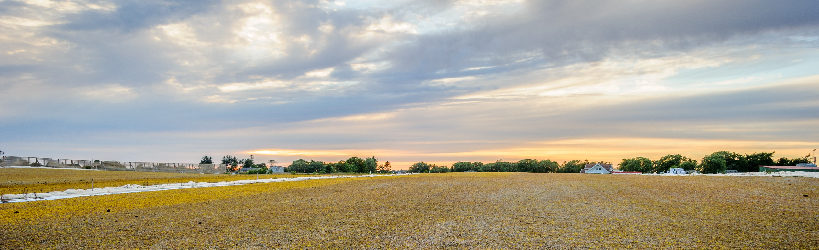
Bergknapp AS
Dagens og framtidens utfordringer
Bærekraftig byutvikling
Notes:
HVEM ER BERGKNAPP?
Superkjapp introduksjon
Bergknapp er den ledende leverandøren og av grønne tak på det norske markedet
Selskapet ble etablert i 2009, og holder til på Sandnes, nord på Jæren, hvor vi også har produksjonsanlegget.
Hovedproduktet er sedummatter, og de siste årene sortimentet også utvidet til andre typer vegetasjonsmatter, samt grønne vegger. Vi innstallerer også de fleste av leveransene.
Bergknapp AS ønsker å videreutvikle den moderne byen og imøtekomme dagens og framtidens utfordringer, deriblant overvannshåndtering og tap av biologisk mangfold.
Oslo kommune har hatt stort fokus på bærekraftig byutvikling, som har ført til en kraftig økning i etterspørsel av grønne produkter, som har gjort at vi har fått være med på mange prosjekter i byen.

Slide 3
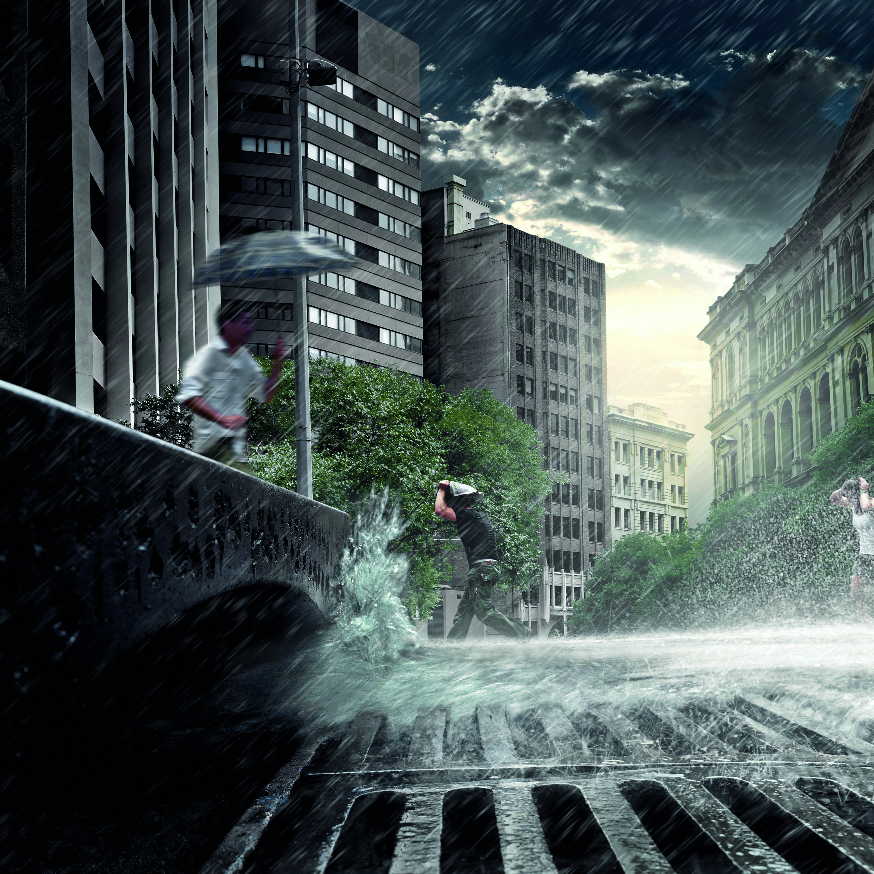

Slide 4
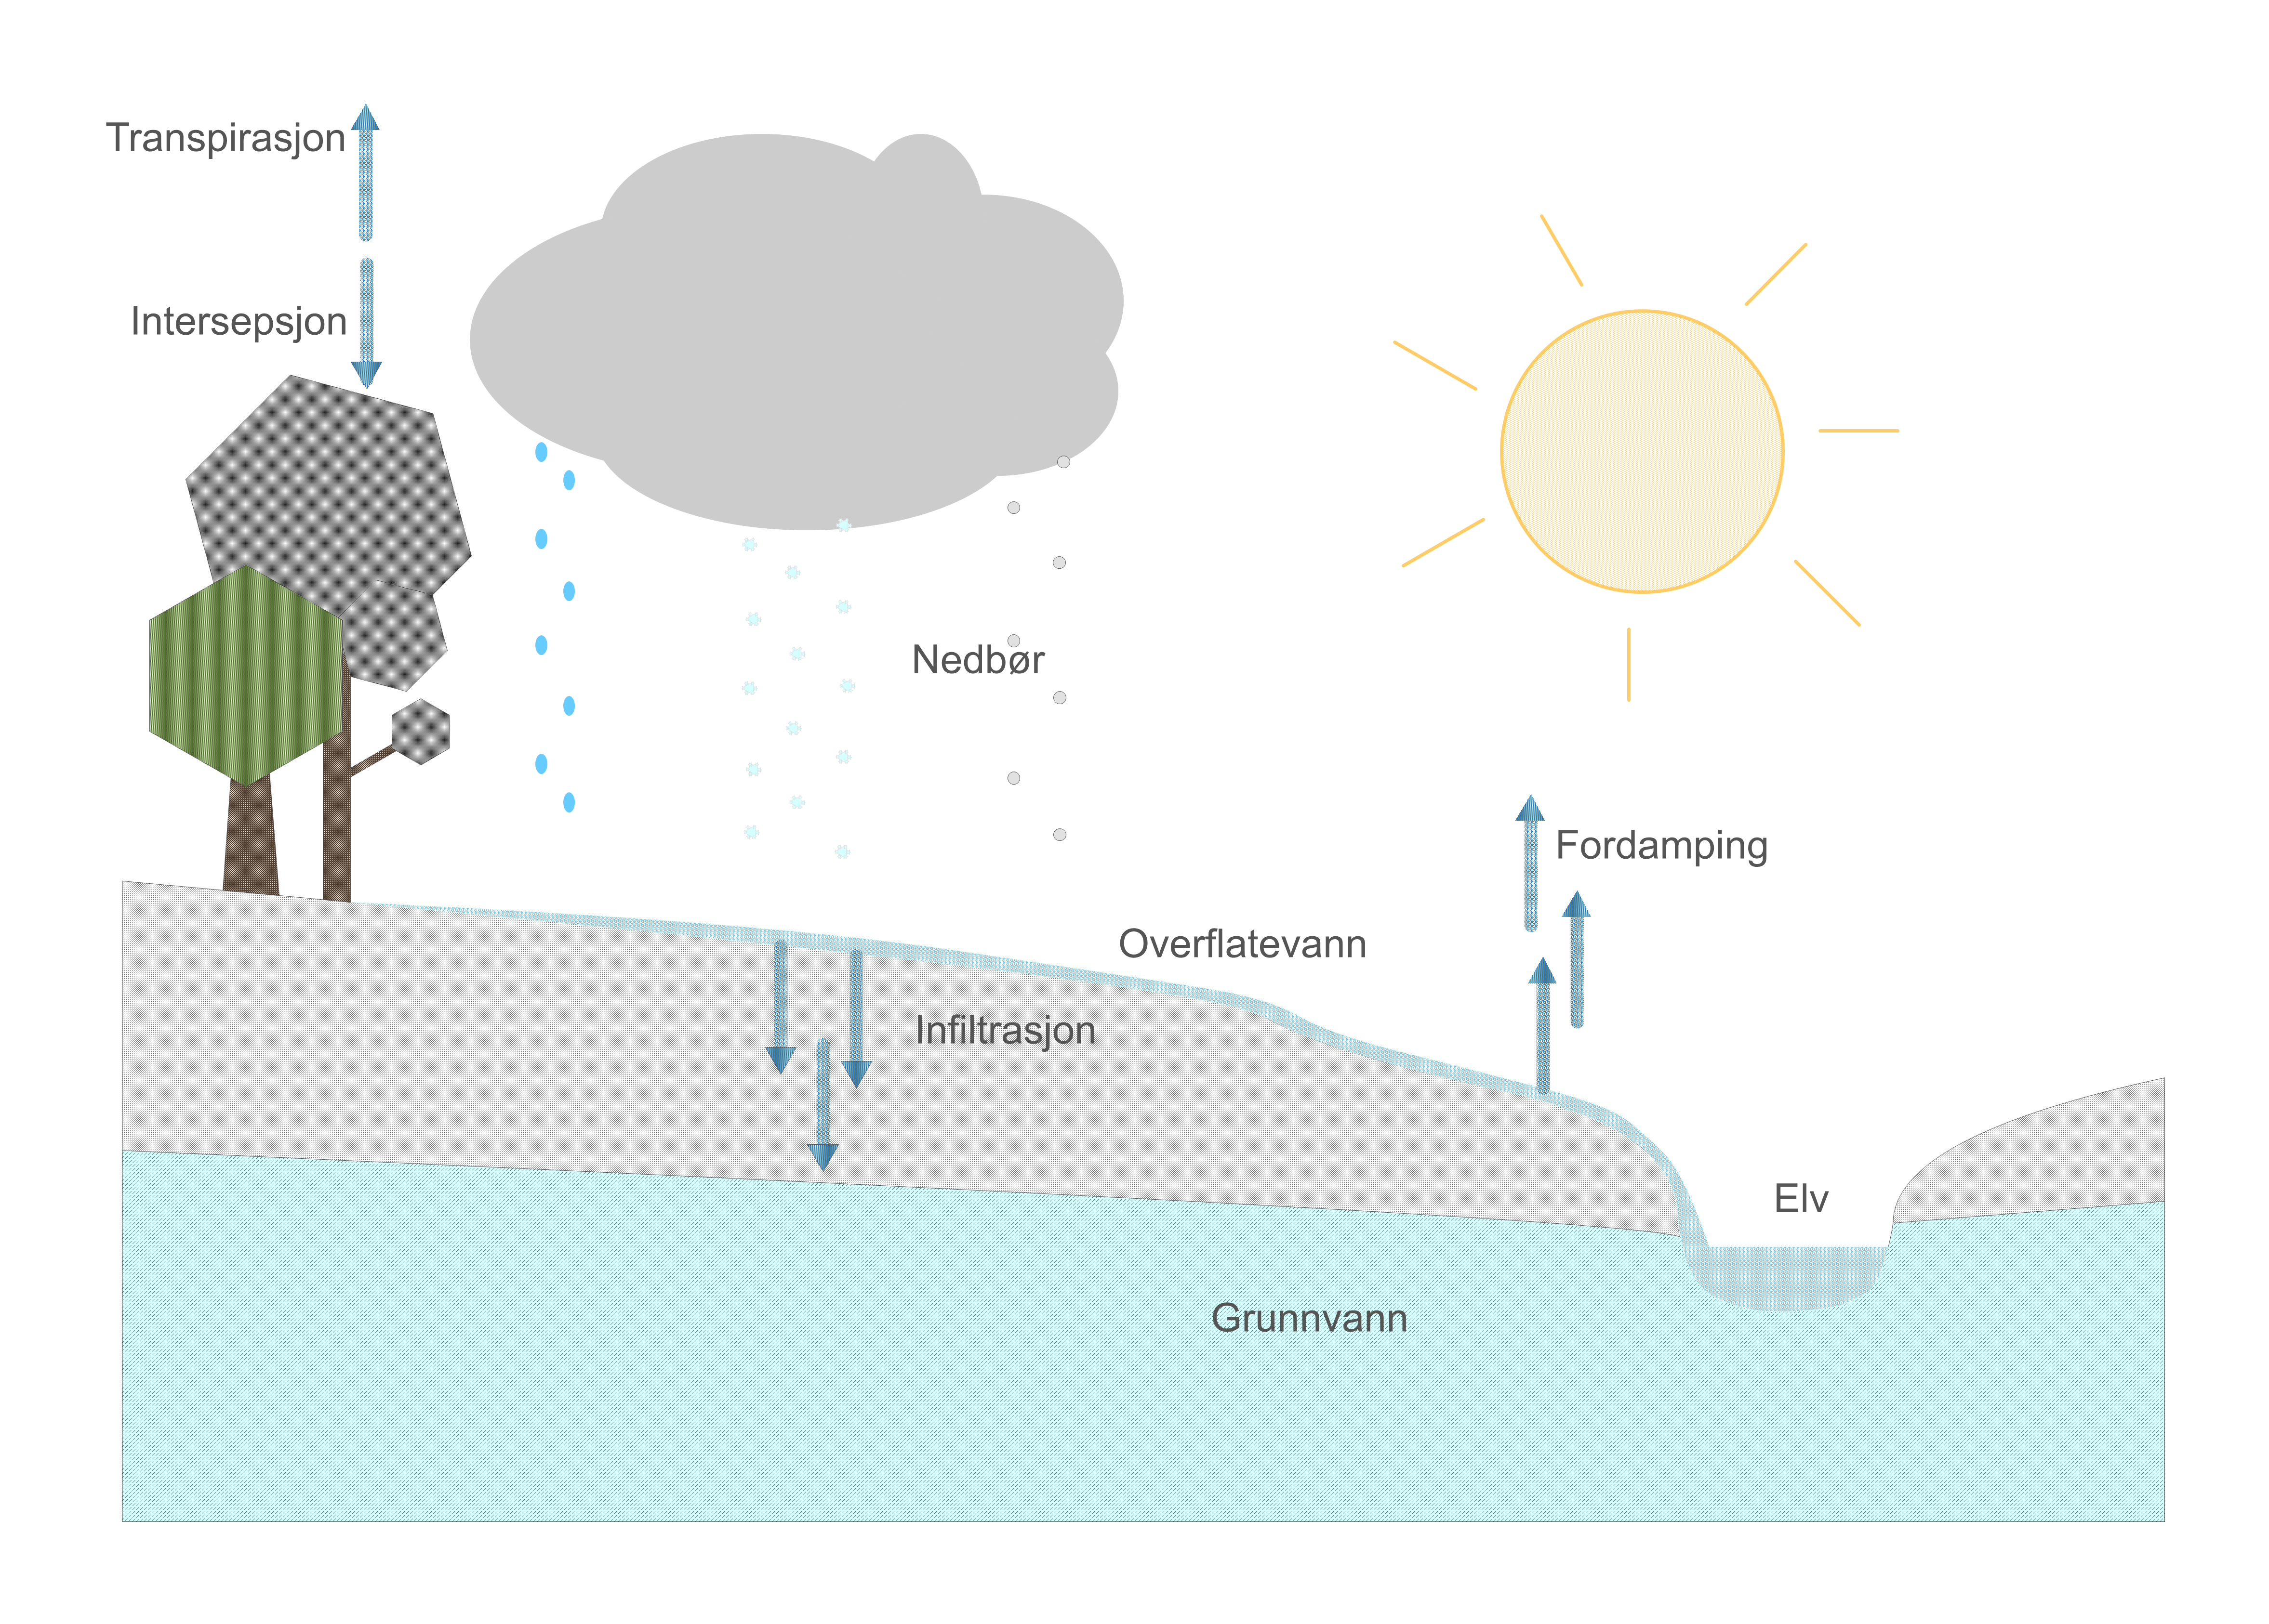
Klima & vannets kretsløp
Klimaendringer
Mer ekstremvær
Nedbør:
18 % økning fra 1900 tallet
15 % økning frem mot år 2100
Vannets kretsløp
Til jorda som nedbør
Tilbake til atmosfæren:
Fordampning
Evapotranspirasjon
Infiltrasjon
Overflateavrenning
A. S. Øyre, 2018

Slide 5
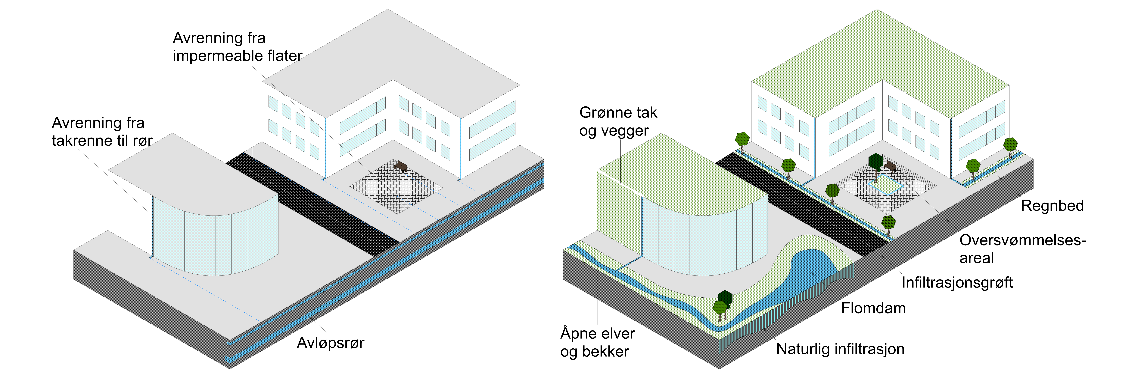
A. S. Øyre, 2018
Overvannshåndtering
Overvann = vann som renner på overflaten etter en regnhendelse eller ved smelting av is og snø»
Endring av vannets naturlig kretsløp
Drenering og rørlegging
God overvannshåndtering
Sikker overvannshåndtering
Overvann som ressurs
Biologisk mangfold
Lokal overvannshåndtering (LOH)

Slide 6
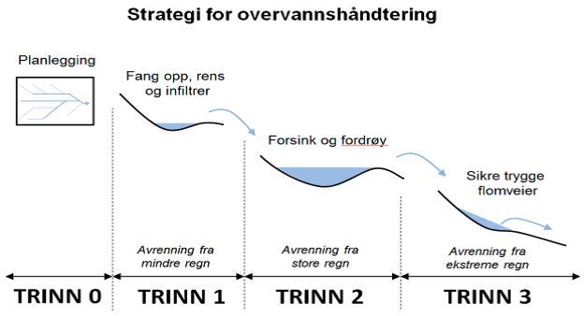
LOH
TEK17

Slide 7
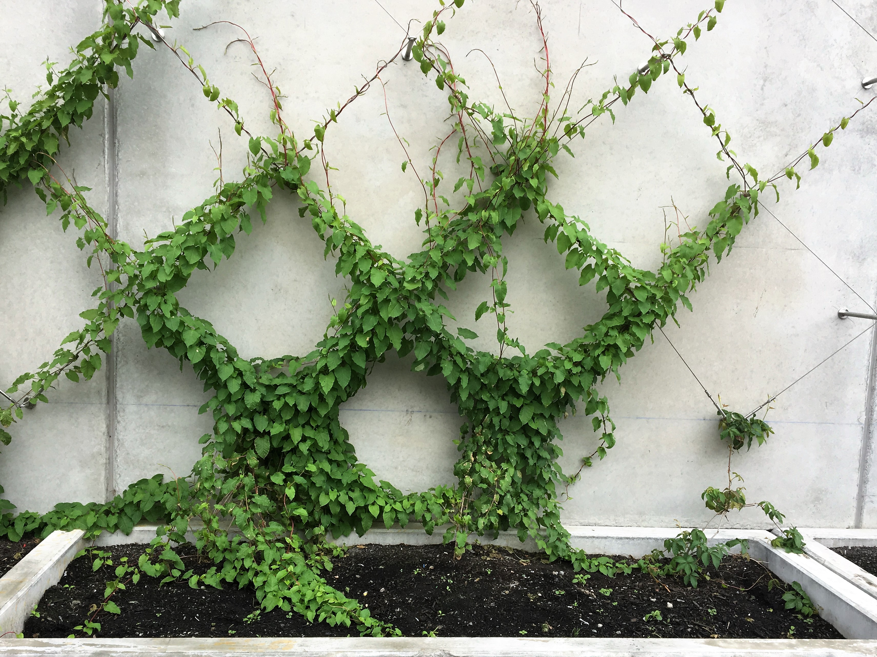
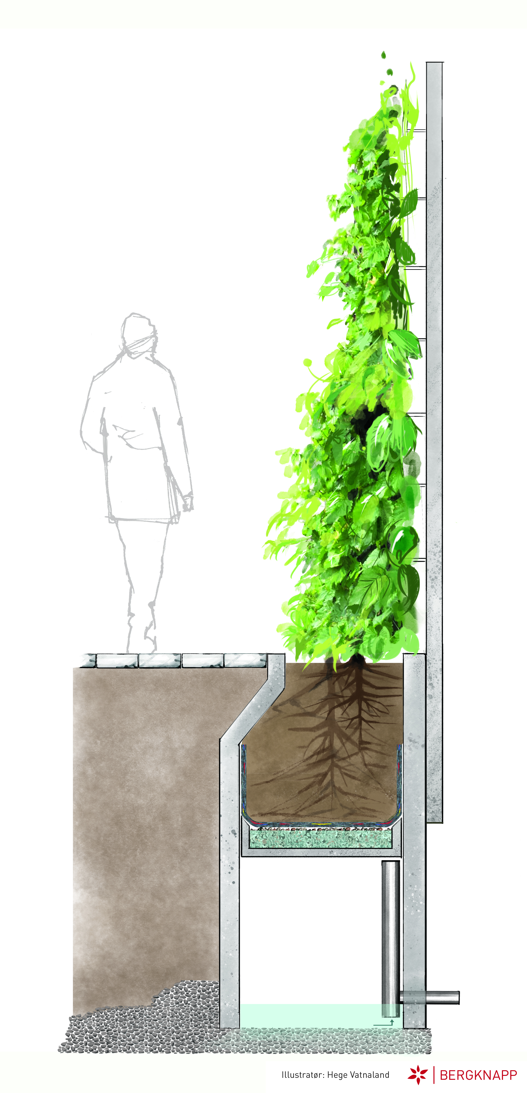
GRØNNE VEGGER
Klatre- og slynplanter
Plantekasse
Infiltrere
Magasin
Strupet utløp

Slide 8
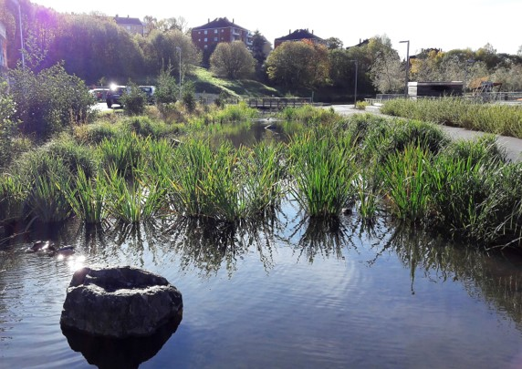
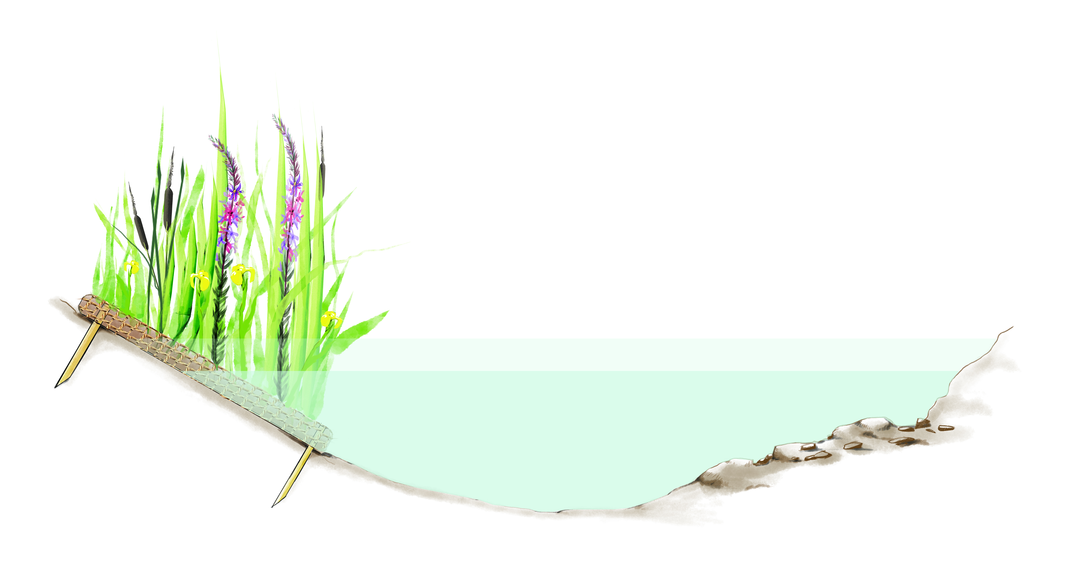
VANNSPEIL
Dammer (magasin)
Bekker (gjennåpning)
Regnbed

Slide 9
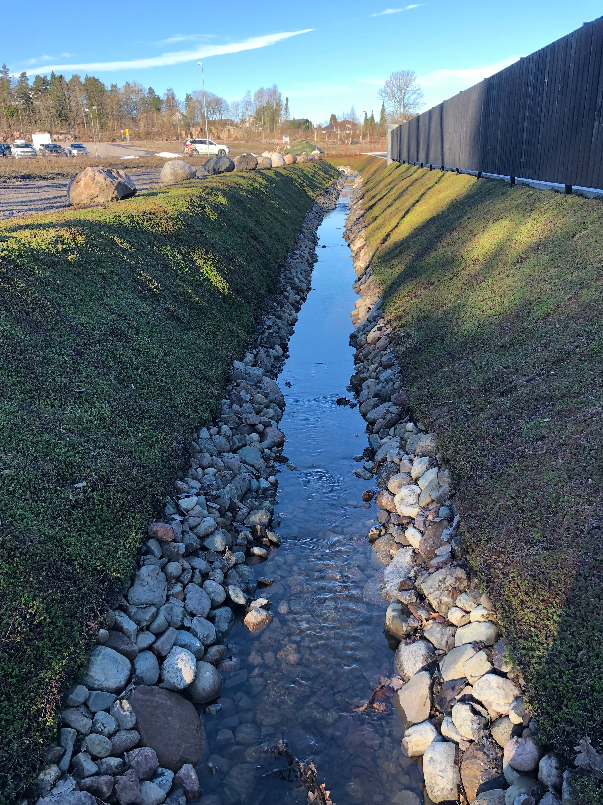
FORSENKNING

Slide 10
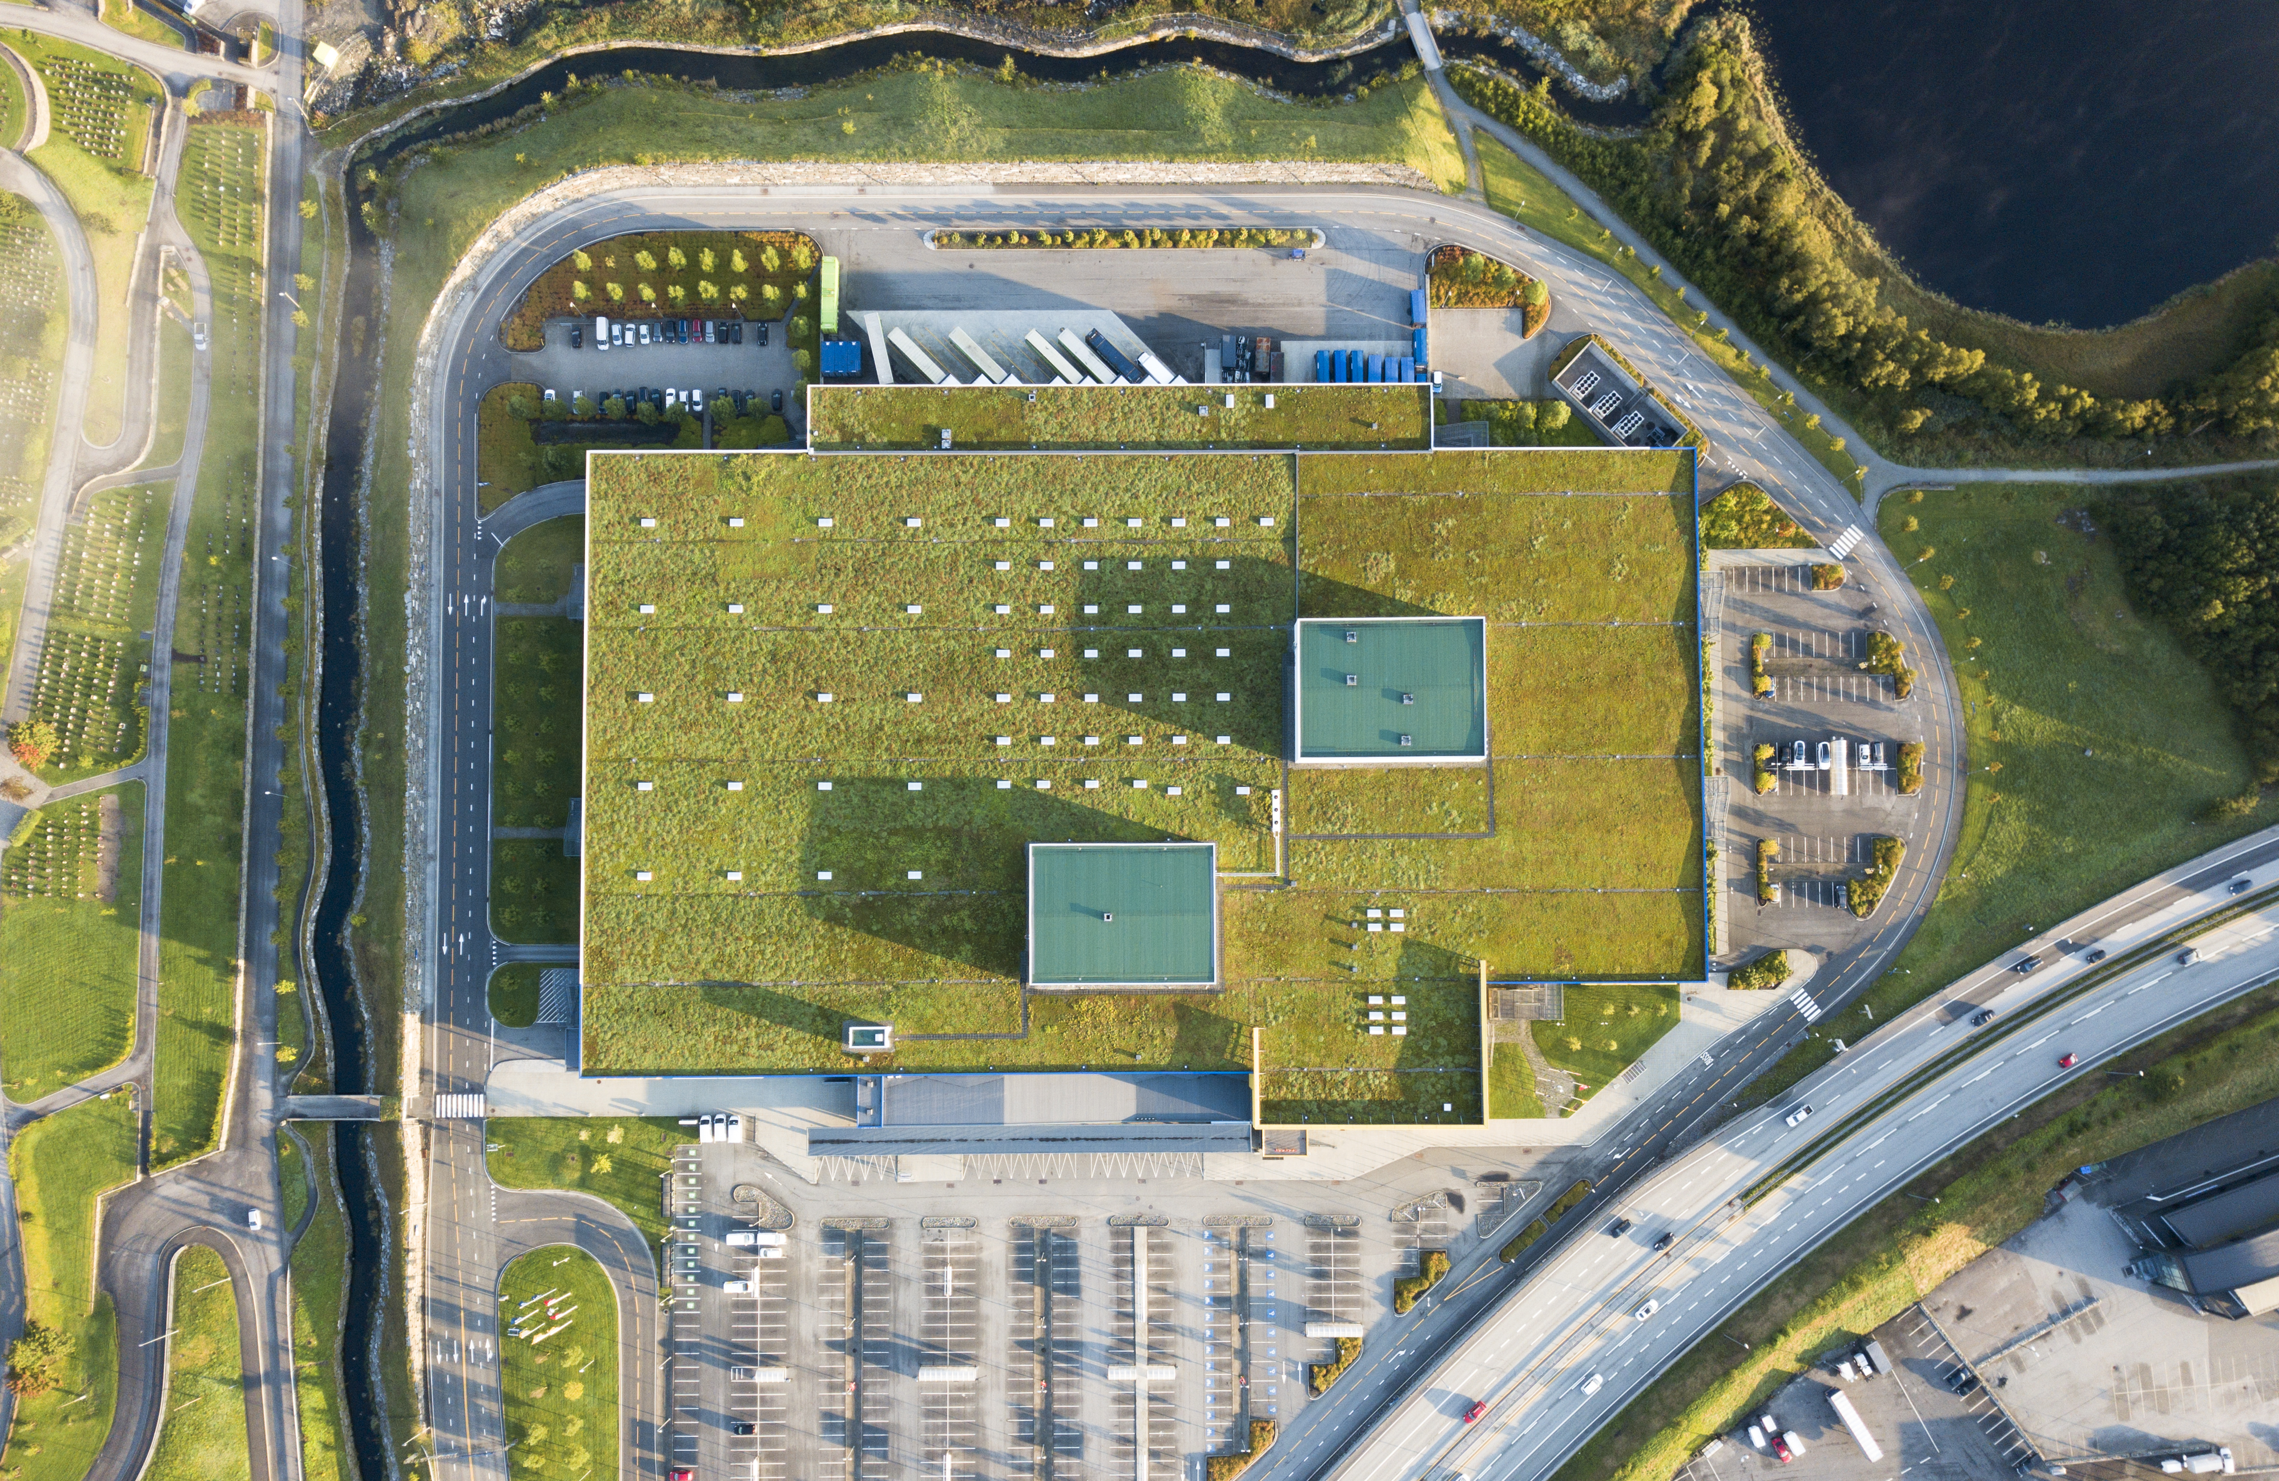
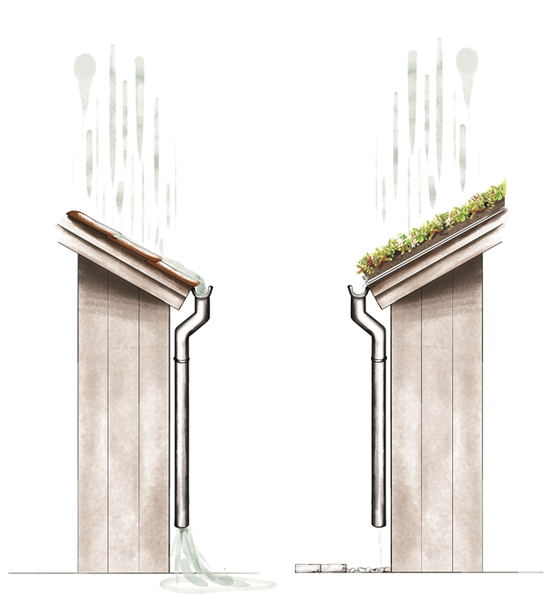
GRØNNE TAK
Intensive = torv
Semi-intensive = takhage
Ekstensive = sedum

Slide 11
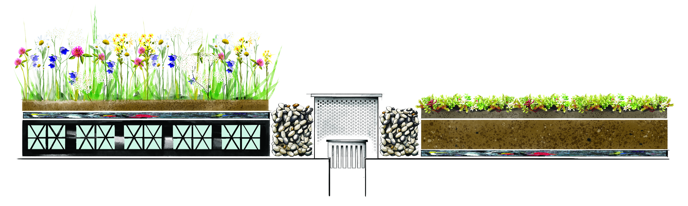
MAGASINERENDE SJIKT
Lava eller kassetter
Strupet utløp
Vannet forsinkes

Slide 12
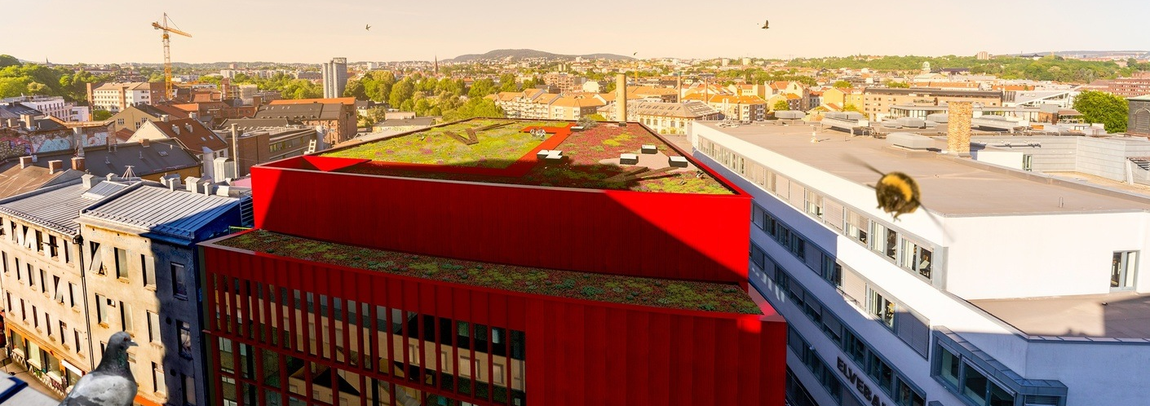
VEGA SCENE
Norges første kulturbygg med BREEAM-NOR sertifisering, Urbanium Entreprenør AS
Norges første blågrønne tak
Blå = vann
Grønn = vegetasjon
Stedegen vegetasjon fra Oslofjorden
Samarbeidsprosjekt mellom landskapsarkitekter, fagmyndigheter, leverandører og byggherre.
Notes:
VEGA SCENE
Bergknapp har vært med på et veldig spennende prosjekt; Vega Scene.
Vega Scene er et kino- og teaterbygg i Hausmanns gate 28, som ble oppført i 2018 av Urbanium Entreprenør.
Bygget er satt opp med prefabrikerte elementer og er lavkostbyggeri. Vega Scene er Norges første kulturbygg med BREEAM-NOR sertifisering. På tegningen er taket grønt, og det blir det på ekte i neste uke – da skal vi opp å fullføre det. Det har blitt jobbet iherdig med å finne den rette kombinasjonen av jord og pimpstein, som ikke blir for tung, men samtidig som har det optimale næringsinnholdet. Det er arter fra Osloområdet som skal plantes, og tanken er at opprinnelige vegetasjonen i området skal bli tilbakeført. Og til deres informasjon er grunnen i området kalkholdig.
Det som gjør dette taket spesielt for Bergknapp er at det er det første taket i Norge som er et blågrønt tak. Definisjonen på et blågrønt tak vil si at taket fungerer som et basseng ved kraftig nedbør og samtidig består av vegetasjon. Dette taket er dimensjonert for å håndtere et 20 års regn. Vannet fra taket forsinkes og ledes ut i Akerselva i stedet for å slippes på gaten og på avløpsnettet, noe vi alle er veldig glade for.
Taket er et samarbeidsprosjekt mellom landskapsarkitekter, fagmyndigheter, leverandører og byggherre.

Slide 13
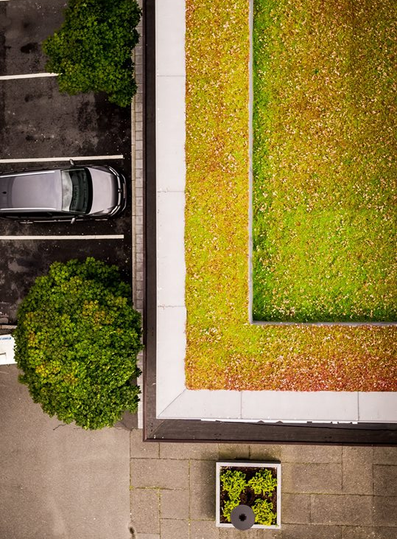
BLÅGRØNN FAKTOR (BGF)
BGF er et verktøy i byggesaker som omhandler god vannhåndtering, vegetasjon og biologisk mangfold. BGF skal bidra til å høyne kvalitet i uterom ved at utbygger må kompensere for tap av grønne arealer og tette flater.
Fremtidens Byer og Oslo kommune har laget hver sin
Norsk Standard under utarbeidelse

